Slide 1
数字图像处理技术
原理
应用
教师：薛志东
Email：zdxue@hust.edu.cn
华中科技大学软件学院

Slide 2
第一讲 绪论
华中科技大学软件学院

Slide 3
1 本讲主要内容
图像处理的主要内容
图像处理起源
图像处理应用
图像处理的相关概念
Matlab简介
课程要求
华中科技大学软件学院

Slide 4
图像处理主要内容概括
广义上：
图像采集
图像编码与传输
图像信息处理
图像显示
狭义上：
图像增强
图像恢复
图像分割
图像表示
华中科技大学软件学院

Slide 5
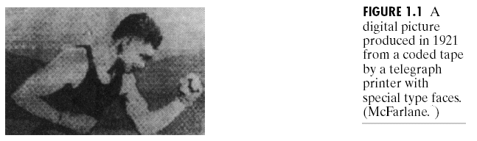
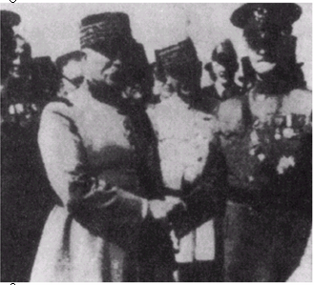
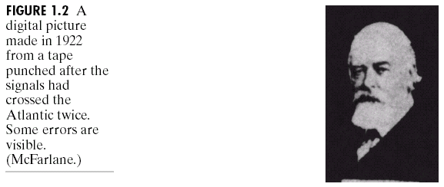
3数字图像处理的起源
华中科技大学软件学院

Slide 6
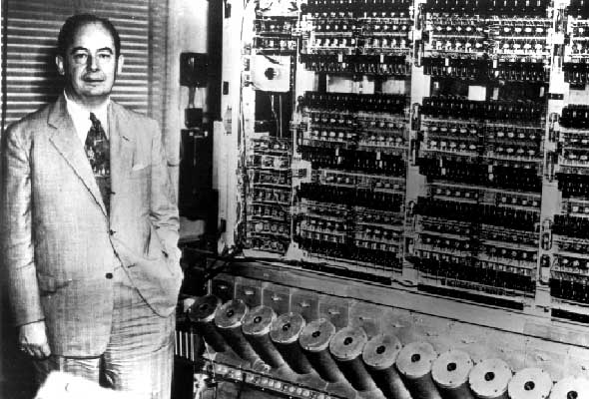
计算机技术的发展
40年代由冯.诺依曼提出的两个重要的概念：
(1)保存程序和数据的存储器；
(2)条件分支。
这两个概念是中央处理单元（CPU）的基础。
华中科技大学软件学院

Slide 7
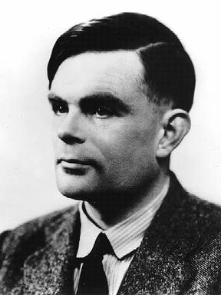
人工智能之父
1950年，图灵的一篇里程碑式的论文《机器能思考吗？》又为人类带来了一个新学科—人工智能。为了证明机器是否能够思考，他又发明了“图灵测试”（Turing Test），图灵测试在今天仍被沿用
华中科技大学软件学院
Notes:
华中科技大学软件学院
阿兰·麦席森·图灵（Alan Mathison Turing，1912.6.23—1954.6.7），英国数学家、逻辑学家，他被视为计算机之父。 1931年图灵进入剑桥大学国王学院，毕业后到美国普林斯顿大学攻读博士学位，二战爆发后回到剑桥，后曾协助军方破解德国的著名密码系统Enigma，帮助盟军取得了二战的胜利。
1936年，图灵向伦敦权威的数学杂志投了一篇论文，题为“论数字计算在决断难题中的应用”。在这篇开创性的论文中，图灵给“可计算性”下了一个严格的数学定义，并提出著名的“图灵机”(Turing Machine)的设想。“图灵机”不是一种具体的机器，而是一种思想模型，可制造一种十分简单但运算能力极强的计算装置，用来计算所有能想象得到的可计算函数。“图灵机”与“冯·诺伊曼机”齐名，被永远载入计算机的发展史中。1950年10月，图灵又发表了另一篇题为“机器能思考吗”的论文，成为划时代之作。也正是这篇文章，为图灵赢得了“人工智能之父”的桂冠。

Slide 8
计算机技术发展
(1)1948年贝尔实验室发明了晶体三极管；
(2)20世纪50年代到20世纪60年代高级编程语言（如COBAL和FORTRAN）的开发；
(3)1958年得州仪器公司发明了集成电路（IC）；
(4)20世纪60年代早期操作系统的发展；
(5)20世纪70年代Intel公司开发了微处理器（由中央处理单元、存储器和IO控制组成的单一芯片）；
(6)1981年IBM公司推出了个人计算机；
(7)20世纪70年代出现的大规模集成电路（LI）20世纪80年代出现了VISI(超大规模集成电路）．现在出现了ULSI(ultra large scale integration).
华中科技大学软件学院

Slide 9
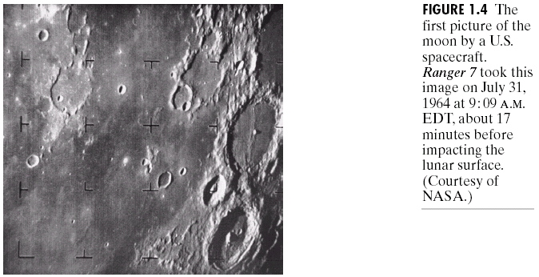
60年数字图像处理出现
60年代末期70年代初的医学图像处理等。
华中科技大学软件学院

Slide 10
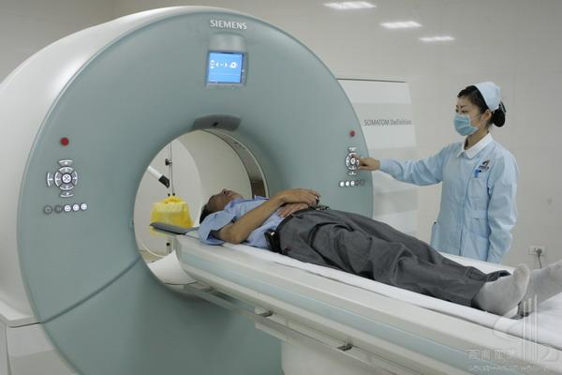
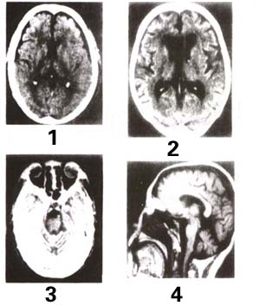
CT 示意图
华中科技大学软件学院

Slide 11
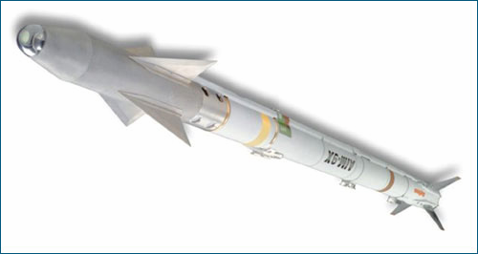
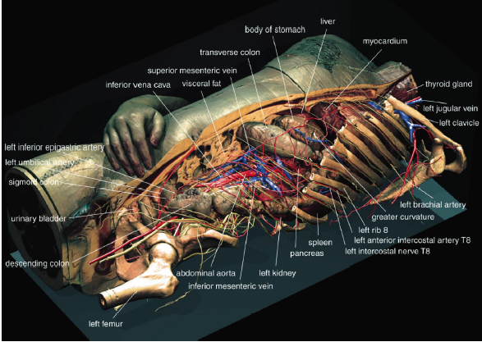
4图像处理的应用范围
医学:CT,MRI分析，手术导航等
军事：交战仿真 导弹
安全：指纹 视网膜 签名 面部识别等
娱乐：游戏、动画、电影
通讯：电视、电话
工业：机械人、质量控制、检测
环境资源：云图分析、RS、GIS等
Internet：基于内容的图像检索
…………
华中科技大学软件学院

Slide 12
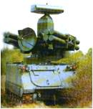
军事应用
1.AIM-9X“响尾蛇”导弹
AIM-9X “响尾蛇”空对空导弹是最新的、第5代近距空空导弹 。装备F-14、F-15、F-16、F-18等战斗机。AIM-9L/M采用红外寻的制导，导引头采用氩致冷的锑化铟探澜器，具有全向攻击能力。
2.法国“新一代响尾蛇”地对空导弹：
最大射程11公里，最大射高6000米，速度3.5马赫，系统反应时间5秒。火控系统采用雷达、热成像和电视等多种控测装置，能对付多咱不同目标，抗电子干扰能力强，发现和拦截目标的全过程实现了自动化作业。
华中科技大学软件学院

Slide 13
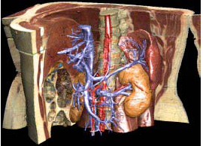
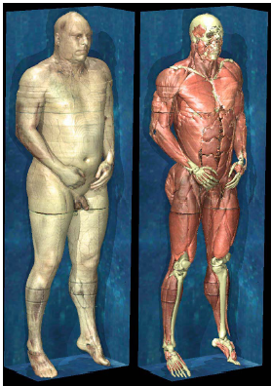
医学应用
华中科技大学软件学院

Slide 14
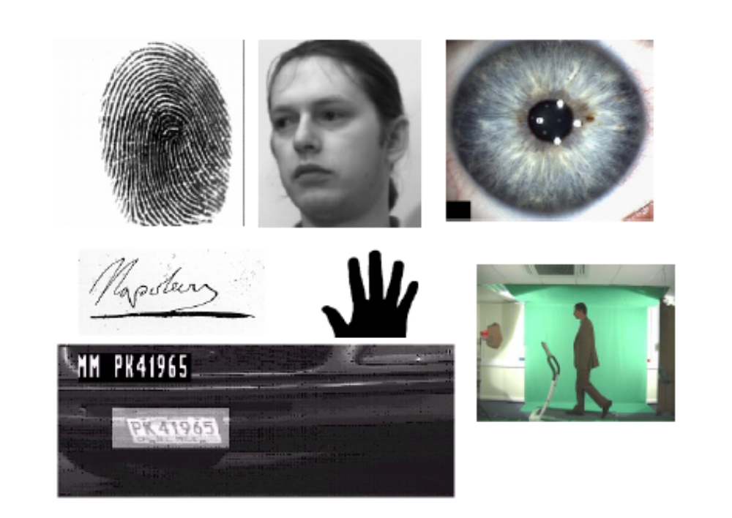
应用于安全方面
华中科技大学软件学院

Slide 15
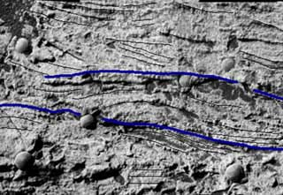
航天中的应用
NASA科学家认为机遇号的位置以前曾是火星一个盐水海洋海岸线。该图是机遇号拍摄的显微图片的放大效果，图中黑线是标志水流动后沉积的痕迹，蓝线标志两个不同岩层的分界线
华中科技大学软件学院

Slide 16
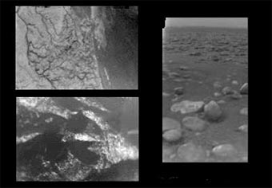
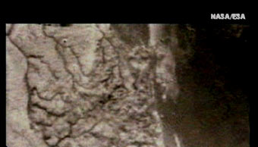
惠更斯号探测土卫六
“惠更斯号”传回的土卫六表面照片,NASA科学家称土卫六发现甲烷河流和冰封陆地.
华中科技大学软件学院

Slide 17
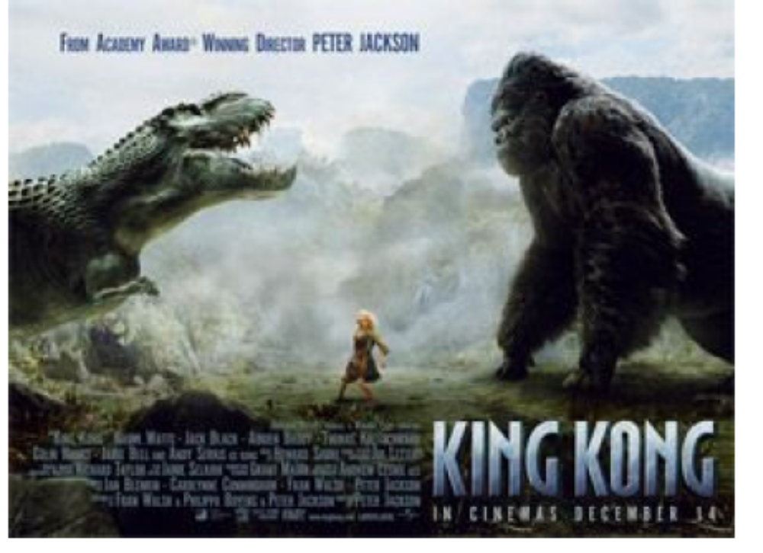
华中科技大学软件学院

Slide 18
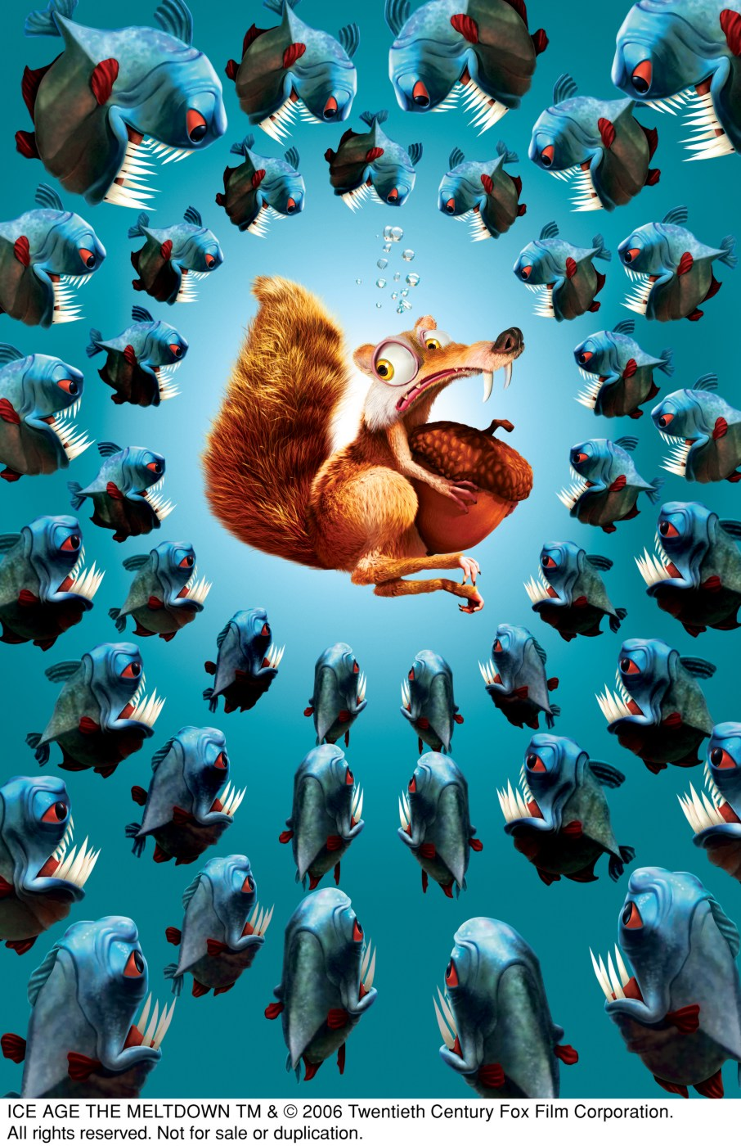
华中科技大学软件学院

Slide 19
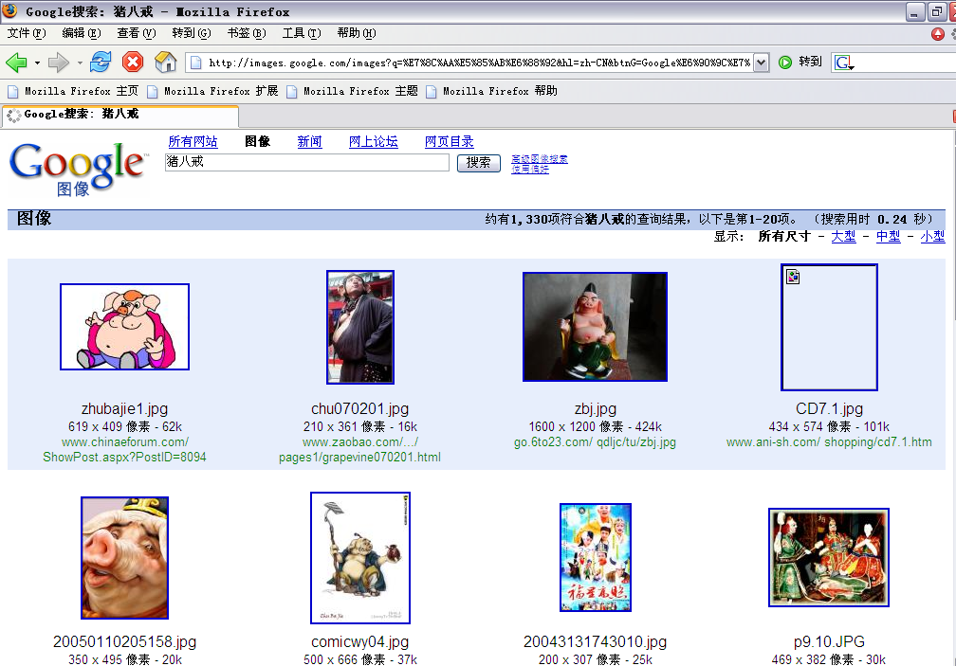
美丽的土星
华中科技大学软件学院

Slide 20
5.相关概念
计算机图像
处理与分析
计算机图形学
计算机视觉
华中科技大学软件学院
Notes:
华中科技大学软件学院
数字图像处理:就是利用计算机进行图像处理。
计算机图形学:是涉及用计算机将概念或函数描述所表示的物体图像进行处理和显示的过程;其侧重于给定物体的模型.光照及想像中的照相机的成像几何,生成一副图像的过程.
计算机视觉:目的是开发可让计算机理解自然景物的系统.在机器人领域中,计算机视觉为计算机提供眼睛的功能.

Slide 21
DIP technics&Image Engineering
数字图像处理技术
与图像相关技术的总称，称为数字图像处理技术。
图像（象）工程
将光学、数学、心理学、计算机等学科的原理应用于图像相关工业领域。是图像处理技术与图像处理经验结合发展起来的。
华中科技大学软件学院

Slide 22
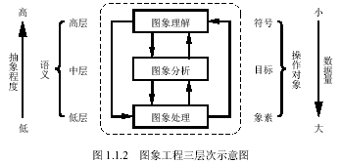
图像工程的三个层次(见章书)
华中科技大学软件学院

Slide 23
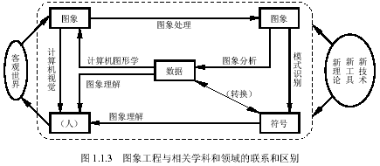
图像相关各个领域的区别与联系
华中科技大学软件学院

Slide 24
图像信息
一般指符号、文字、图形等具体或抽象的事务
符号（Symbol）信息
是一种 能给人一主观感觉但并不取决于人的主观意识的客观场景（Object Sence）。
图像信息分类
景物信息
情绪（feeling）信息
是一类依赖于受信者的图像信息。不仅能给以直观感觉，而且能刺激人的感官，引起情感波动和情绪上的共鸣。
华中科技大学软件学院

Slide 25
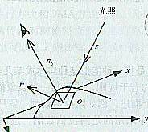
光照模型
决定图像的四个主要因素是：
景物中各部分的几何关系
可见表面的反射情况
场景的照明情况
观察点
图像的光照模型
∠nos是入射角
∠n₀on是反射角
∠son₀是相位角
N是表面法线
Note：
基于光照模型得到的图像表象只是多种表象之一，还有其他的图像表象，而且表象之间是可以进行变换的，就像十进制和二进制表象之间可以变换一样。
华中科技大学软件学院

Slide 26
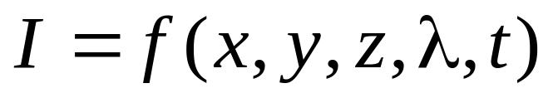
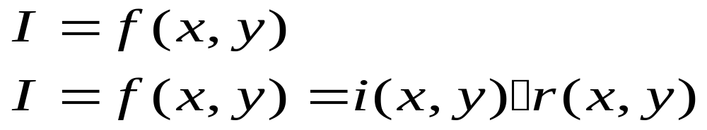
亮度函数（brightness Function）
亮度函数的普遍表达式：
常用数学表征图像特征方法
确定性的表征每一个象素点的性质法
平面二维单色图像亮度函数：
用统计平均参数反映图像的特征
i(x,y)为入射分量；0≤r(x,y) ≤1为反射分量；r(x,y)=1全部反射， r(x,y)=0全部吸收。
Note：
亮度函数是一种确定的表征图像特征的方法
华中科技大学软件学院

Slide 27
数字图像基本参数
实际上指对原始图像的采样分辨率。单位“象素点/单位长度”
图像分辨率
在位图图像中，表示各象素点亮度或色彩信息的二进制位数。
DI的三个基本参数
图像深度
图像数据量
象素点数目与象素点所需字节数的乘积。
华中科技大学软件学院

Slide 28
1.3数字图像处理的硬件系统
视频记录仪
摄像机
扫描仪
图像存贮
系统
图像处理
主机系统
人机交互
控制系统
硬拷贝设备
绘图仪
打印机
监视器
图像处理系统的构成
华中科技大学软件学院

Slide 29

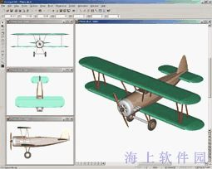

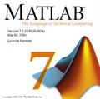
1.4图像处理软件
3D MAX
Core Draw
华中科技大学软件学院

Slide 30
常用图像处理工具
Matlab
Itk
Opencv
imageJ
华中科技大学软件学院

Slide 31
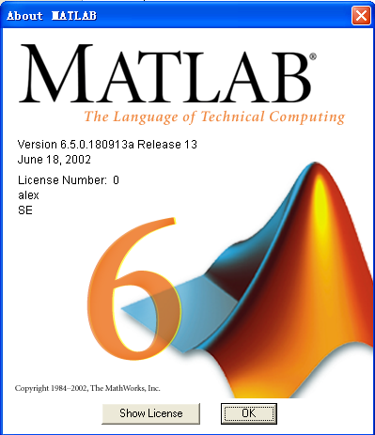
Matlab
华中科技大学软件学院

Slide 32

Insight toolkit
The purpose of computing is Insight, not numbers.
Richard Hamming
华中科技大学软件学院

Slide 33
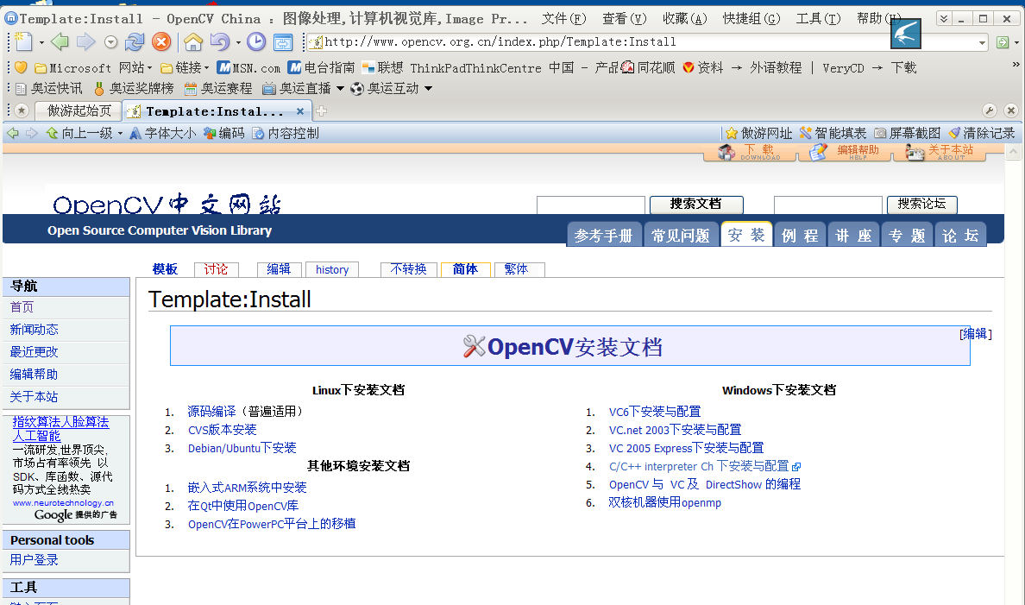
OpenCV
华中科技大学软件学院

Slide 34
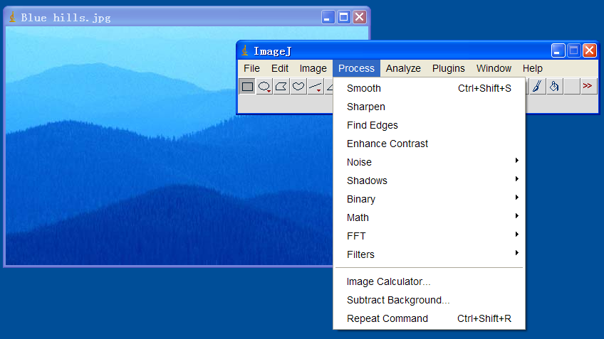
ImageJ
华中科技大学软件学院

Slide 35
教材
教学参考书：
1、 数字图像处理（第3版），电子工业出版社，Rafael C. Gonzalez等著，阮秋琦等译.
课外文献阅读：
1、python计算机视觉编程，人民邮电出版社，Jan Erick solem著，朱文涛 袁勇译；
2、Opencv-python 在线帮助。
http://opencv-python-tutroals.readthedocs.org/en/latest/py_tutorials/py_tutorials.html
华中科技大学软件学院

Slide 36
成绩评定
出勤+课堂讨论：10分；
期中考试10分+实验15分+规定项目作业5分；
终结考试或作业：60分；
华中科技大学软件学院

Slide 37
作业
一、请了解以下软件与工具
1.Matlab
2.Itk
3.Opencv
4.ImageJ
二、阅读教材第一、二章
三、了解和使用微软“小冰写诗”
华中科技大学软件学院

